Slide 1
Lichtblokken gebruiken
door: SANJAY & ARVIND SESHAN

Slide 2

lesdoelen
Leer de LED-lampjes op de Hub te programmeren.
Leer de verlichting van de afstandssensor in te schakelen.
Leer om de sensorwaarde weer te geven via de LED-matrix.
Copyright © 2020 SPIKE Prime Lessons (primelessons.org) CC-BY-NC-SA. (Last edit: 1/9/2020)

Slide 3
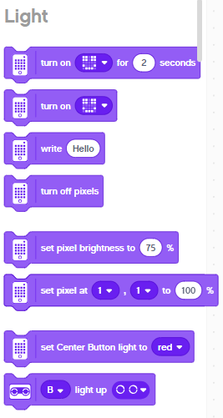
lichtblokken
Lichtblokken zijn te vinden in het paarse blokpale
Deze blokken zijn voor veel leuke toepassingen te gebruiken, waaronder het inschakelen van de verlichting van de ultrasone sensor, het creëren van patronen met behulp van de 5X5 LED-matrix en zelfs het weergeven van scrollende teksten.
Pas de lichten op de LED-matrix aan naar elk ontwerp.
Scrollende tekst weergeven.
Dim of verlicht de lichten op de LED-matrix.
Verander de kleur van de middelste knop op de hub.
Verlicht de ultrasone sensor.
Copyright © 2020 SPIKE Prime Lessons (primelessons.org) CC-BY-NC-SA. (Last edit: 1/9/2020)

Slide 4
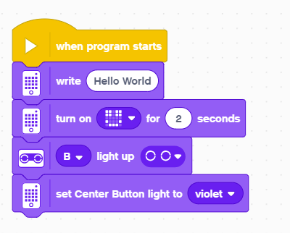
uitdaging: verlicht de wereld
Schrijf “Hallo wereld” met de LED-matrix.
Laat daarna voor 4 seconden een blij gezicht zien.
Zet alle lichten rond de afstandssensor aan.
Verander het licht in middelste knop op de hub in een kleur naar keuze.
“Hallo wereld” zal op de LED-matrix voorbij scrollen.
Laat een blij gezicht zien.
Laat het "oog" van de afstandssensor oplichten.
Maak het licht van de middelste knop op de hub paars.
Copyright © 2020 SPIKE Prime Lessons (primelessons.org) CC-BY-NC-SA. (Last edit: 1/9/2020)

Slide 5
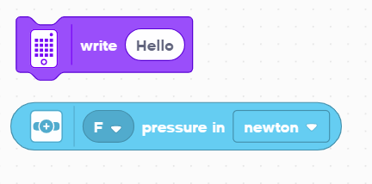
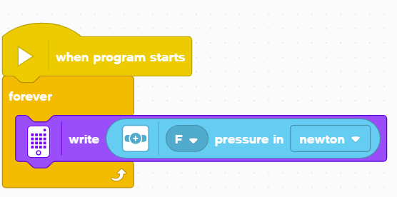
Uitdaging: sensorwaarden weergeven
Hoe hard druk ik op de krachtsensor?
Maak een programma met een lus waarbij de kracht die op de krachtsensor wordt uitgeoefend, te zien is op de LED-matrix.
Toon de resultaten in Newton (0-10).
Dit programma toont de waarde die op de krachtsensor wordt uitgeoefend op de LED-matrix.
De waarde die op de krachtsensor wordt uitgeoefend, wordt op het scherm geschreven.
Copyright © 2020 SPIKE Prime Lessons (primelessons.org) CC-BY-NC-SA. (Last edit: 1/9/2020)

Slide 6
CREDITS
Deze les is gecreëerd door Sanjay Seshan en Arvind Seshan voor SPIKE Prime Lessons.
Deze lessen zijn door Roel van der Linden (Bouwgabbers.nl) vertaald in het Nederlands.
Meer lessen zijn beschikbaar op: www.primelessons.org.
This work is licensed under a Creative Commons Attribution-NonCommercial-ShareAlike 4.0 International License.
Copyright © 2020 SPIKE Prime Lessons (primelessons.org) CC-BY-NC-SA. (Last edit: 1/9/2020)

